Slide 1
Yleisimpiä työterveys- ja tapaturmavaaroja – workshop
Päällystepäivät 15.3.2023
Kati Kaskiala (INFRA ry), Risto Lappalainen (Väylävirasto), Antti Lyytinen (Asfalttikallio Oy)

Slide 2
Vahingoittunut ruumiinosa, vuonna 2021
Ylä- ja alaraajoihin kohdistuneet vammat
n. 70 %

Slide 3
Tapaturmatyyppi, vuonna 2021

Slide 4
Jakaudutaan 8 ryhmään
RYHMÄT 1-4
etsivät ratkaisuja ja hyviä käytäntöjä käsiin kohdistuviin tapaturmiin.
RYHMÄT 5-8 etsivät ratkaisuja ja hyviä käytäntöjä kulkemiseen liittyviin tapaturmiin.
Ryhmät jaetaan ennen kahvitaukoa.
Sopikaa kokoontumispaikka ennen taukoa ja työ aloitetaan tauon jälkeen
Valitkaa ryhmässä kirjuri. Kirjaukset mielellään koneelle, vaihtoehtoisesti paperille.
Työaikaa ryhmissä 20 minuuttia, jonka jälkeen puretaan tuotokset yhdessä koulutustilassa.
Lopuksi kuullaan tapaturman synnyn mekanismista.
RYHMÄTÖIDEN TULOKSISTA PYRITÄÄN KOOSTAMAAN ESITYSAINEISTOA ESIM. YRITYKSIEN ALOITUSPALAVEREISSA LÄPIKÄYTÄVÄKSI!

Slide 5
WORKSHOPIN TULOKSET Torjuntakeinoja yleisimpiin tapaturmiin
Päällystepäivät 15.3.2023

Slide 6
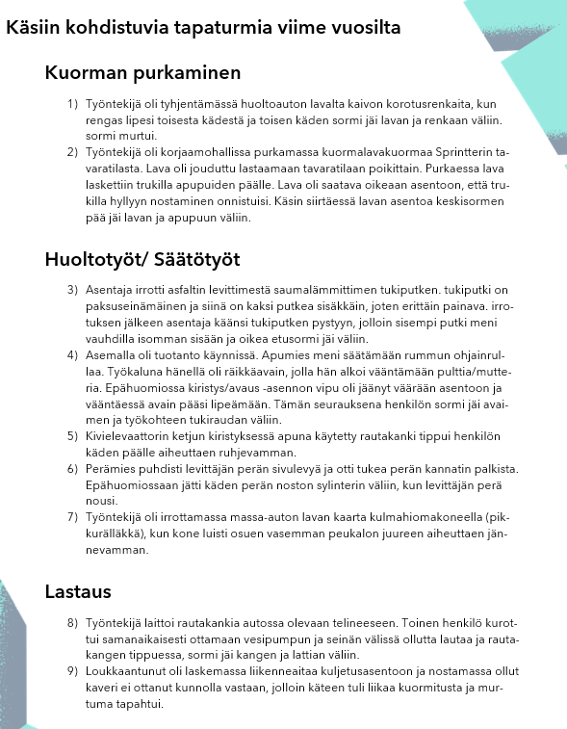

Slide 7
Käsiin kohdistuvien tapaturmien torjuntakeinoja, workshopin tulokset
Töiden ennakkosuunnittelu ja perehdytys
Työt suunnitellaan huolellisesti, ja työryhmä perehdytetään
Huomioidaan uudet työt perehdytyksessä
10 sekunnin sääntö, mietitään ennen kuin tehdään
Työtavat
Turha kiire pois
Rutiininomaisten töiden haasteet/ turtuminen riskeihin
Oikeat työkalut ja välineet
Käytetään (soveltuvia) koneita apuna aina kun mahdollista
Ei moraa joka hommaan
Työvälineiden säilytys omilla paikoillaan
Suojaukset/suojavarusteet
Viiltosuojahanskat käyttöön
Suojavälineet tehtävän mukaan
Kooltaan sopivat varusteet, myös pienikokoisille
Huomioidaan koneiden vaara-alue
Valvonta
Työnjohdon valvonta
Jalkamiesten havainnointi työkoneista
Hyödynnetään kamerateknologiaa
Kommunikointi
Pyydä apua
Yhteistyö, huomioidaan positiiviset asiat ja onnistumiset
Tapahtumista oppiminen, käydään yhdessä läpi

Slide 8
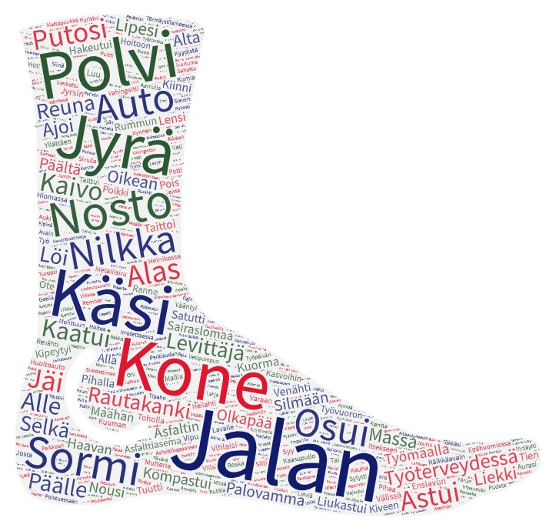

Slide 9
Liikkumisturvallisuuteen liittyvien tapaturmien torjunta, workshopin tulokset
Kulkureitit ja työtasot
Riittävä valaistus
Työtasojen kunto
Levittäjän tason putsaus
Irtotavarat paikalleen
Koneisiin ja asemille hyvät kulkuväylät
Selkeys ja siisteys
Käsijohteet ja kaiteet kunnossa
Työmaiden kulkureittien hiekoittaminen – ennakointi, huomioidaan myös koneiden läheisyydessä
Oikoreittien käytön sijaan käytetään virallisia kulkureittejä esim. polkuja tai tonttiliittymiä
Kasojen päällä kulkeminen ei pitäisi olla tarpeen, esim. näytteenotossa tulee käyttää oikeita välineitä
Koneista laskeutuminen
Kolmipisteote – kolme raajaa yhtäaikaisesti kiinni koneessa
Epätasaisen alustan huomiointi
Laskeudutaan takaperin
Ei hypitä
Riittävästi askeltasoja

Slide 10
Liikkumisturvallisuuteen liittyvien tapaturmien torjuntakeinoja, workshopin tulokset
Työvaatetus ja turvakengät kunnossa
Kooltaan ja ominaisuuksiltaan oikeat työvaatteet
Estetään mm. tarttuminen
Suositaan korkeavartisia työkenkiä, oikeaoppinen kiristys. Kenkien laatu.
Jalkineiden huolto ja putsaus, erityisesti pohjat
Tasapohjaiset kengät ovat haastavat myös kesällä esim. nurmikoilla voivat olla liukkaat
Varusteet ja kalusto kunnossa
Koneiden merkinnät kunnossa
Koneet ja laitteet tarkastetaan säännöllisesti
Puutteet korjataan ripeästi
Asemilla tavaroiden säilytys hallitusti työn aikana ja sen jälkeen
Perehdytys ja opastus
Kokemattomien huomiointi – vierihoito
Ammattiylpeyden saattaminen seuraaville sukupolville
Huomioidaan myös vuokratyöntekijät
Työmaakohtainen ja kalustokohtainen
Kerrataan pidempikestoisilla työmailla ja kauden aikana

Slide 11
Liikkumisturvallisuuteen liittyvien tapaturmien torjunta, workshopin tulokset
Toimintatavat
Töiden suunnittelu
Riskienhallintasuunnitelmassa huomioitavat asiat projektikansiosta työmaalle asti ja jatkuva kehitystyö
Siisteys kaikkien vastuulla– ei ylimääräisiä tavaroita roikkumassa esim. mittapyöriä sadevaatteita levittäjissä. Myös ympäristön siisteys tärkeää.
Puutteet tiedotetaan ja korjataan pikaisesti
Työkunto
Työnantajan rooli työntekijöiden työterveyden ja työkunnon kannustajana
Yksilökohtainen virkeys ja taukojen pitäminen
Taukojumppa
Laitteiden hyödyntäminen, esim. appsit, urheilukellot
Pidä huolta kaverista
Työntekijät voisivat kiinnittää huomiota myös toistensa tekemiseen – voi antaa vinkkejä, jos näkee esim. kuorma-autoista hyppimistä tai huolimattomalle toiminnalle
Asenne
Turvallisuus ensin
Positiivinen asenne ja ilmapiiri
Keskusteleva työyhteisö
Nuorien kuuntelu – saadaan tuoreita näkemyksiä kehittämiseen

